Slide 1
Krkonoše
Nejvyšší české pohoří, hory našeho domova
https://www.youtube.com/watch?v=wlo6-ZU0vBk

Slide 3
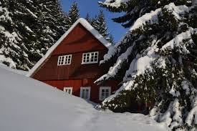
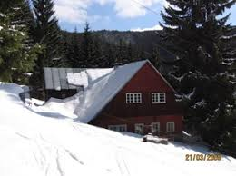
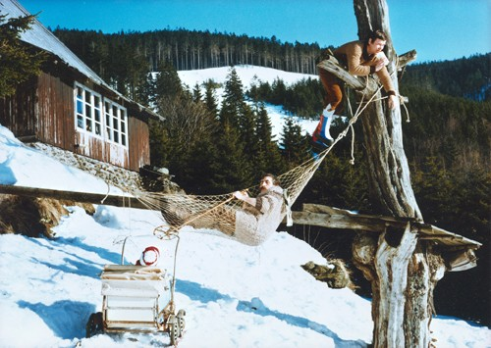
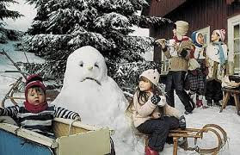
A = Apalucha

Slide 4
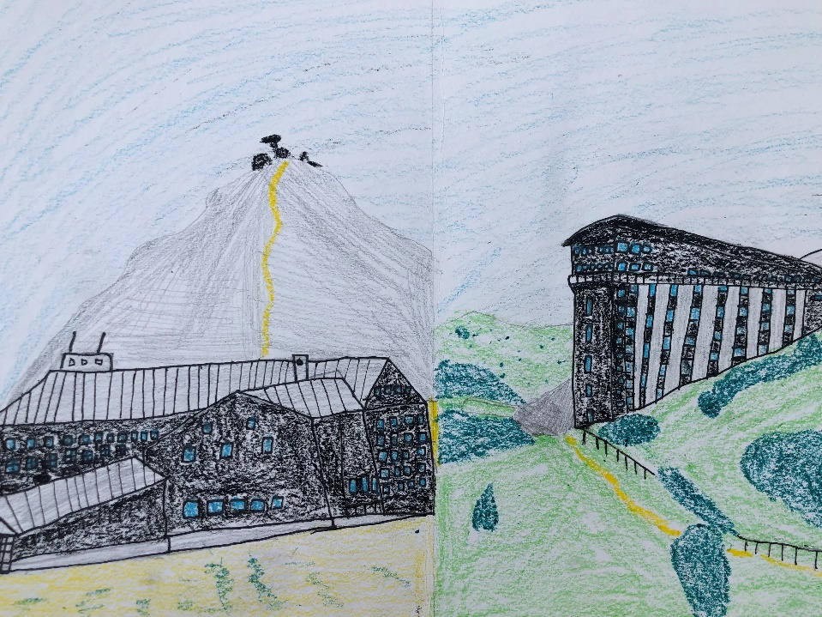
B = boudy

Slide 5
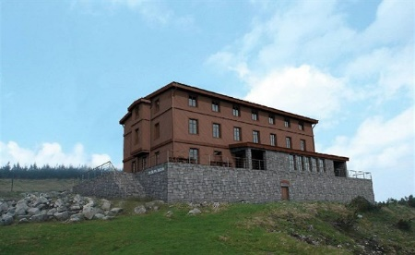
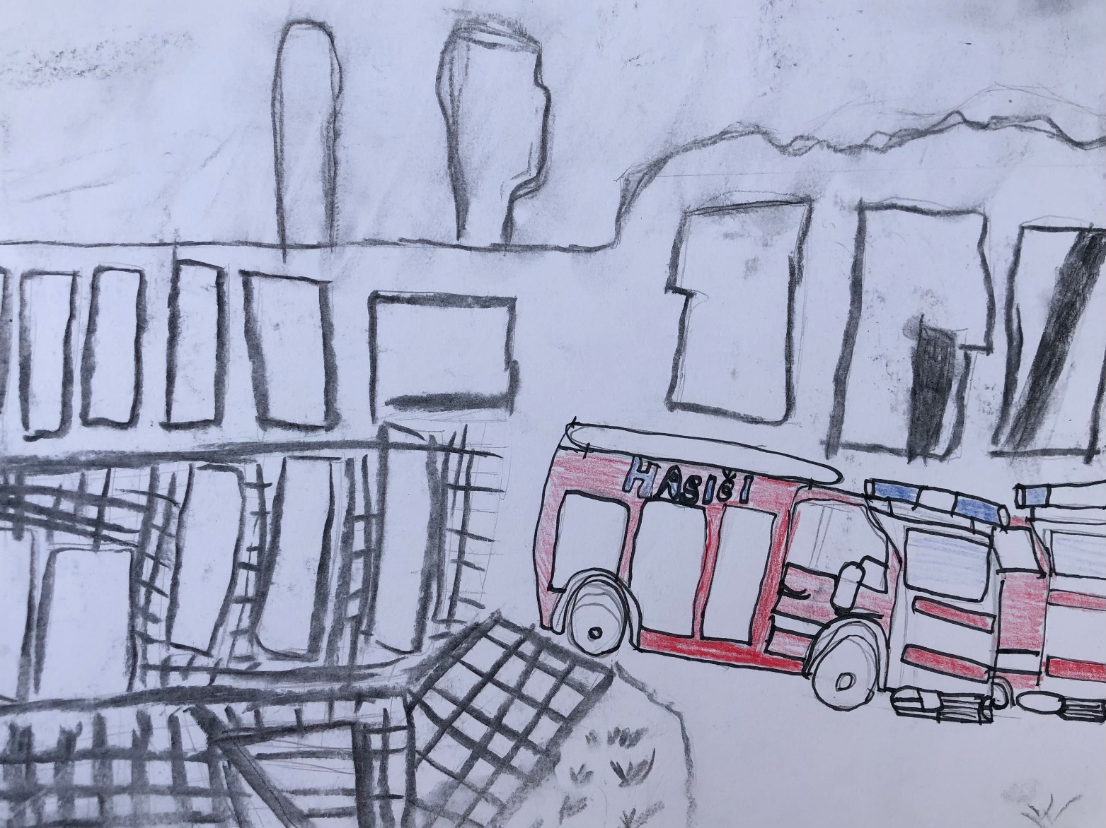
Petrova bouda

Slide 6
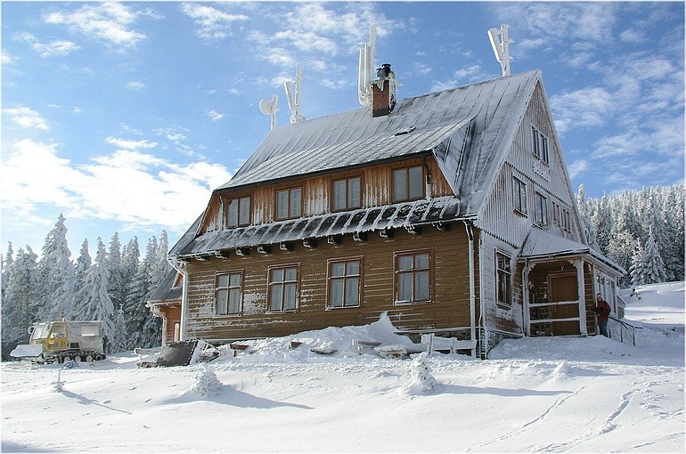
Jelenka

Slide 7
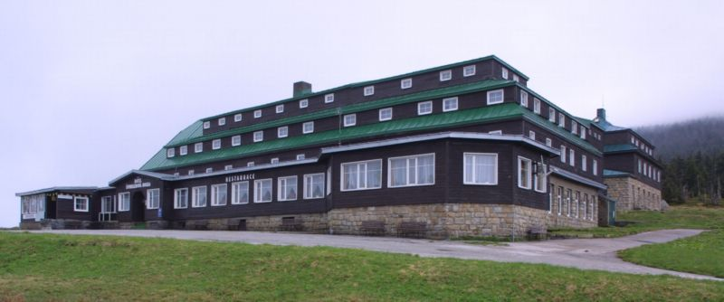
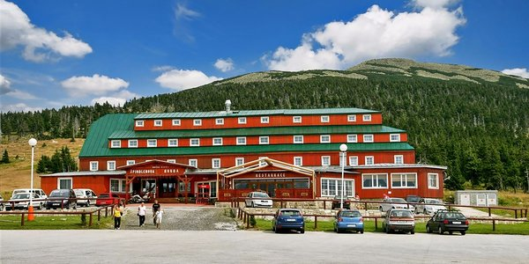
Špindlerovka

Slide 8
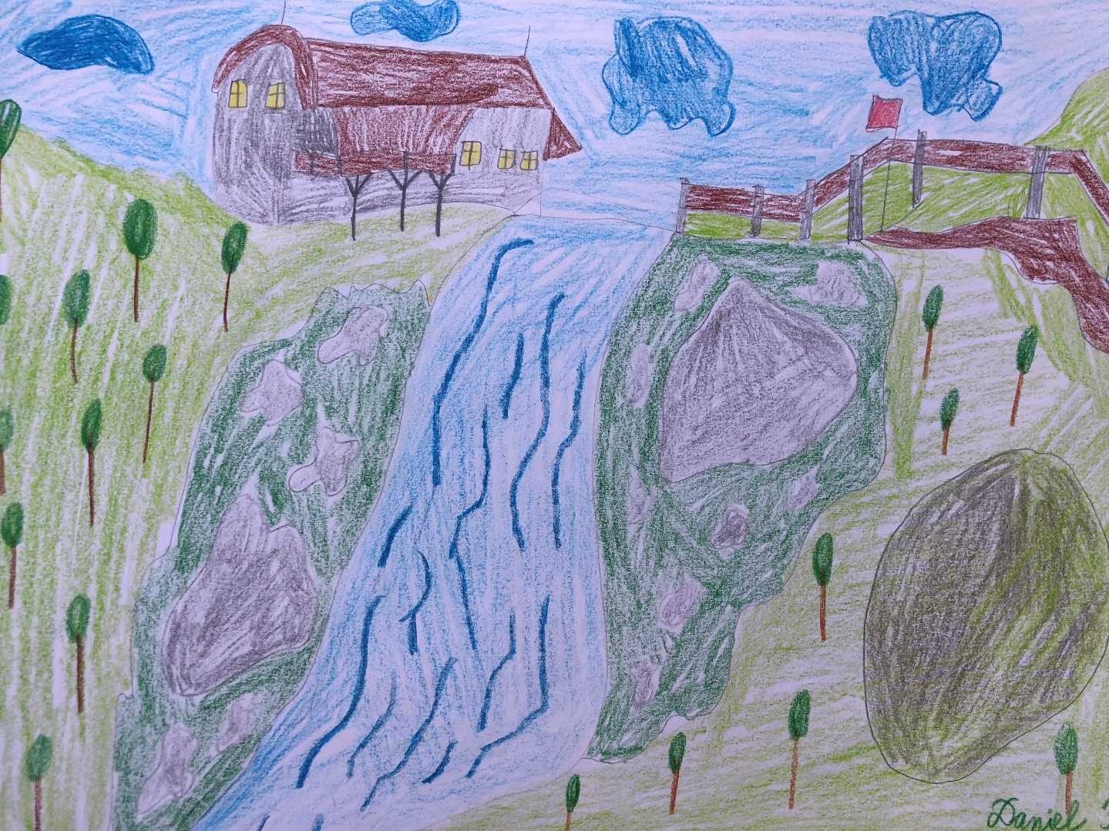
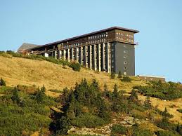
Labská bouda, Labský vodopád (Elbbaude, Elbfall)

Slide 9
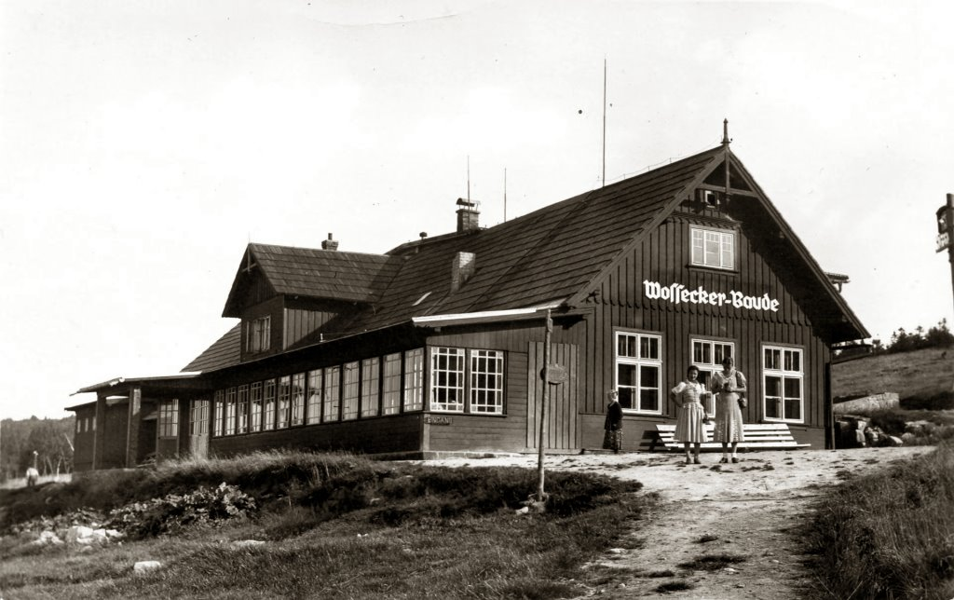
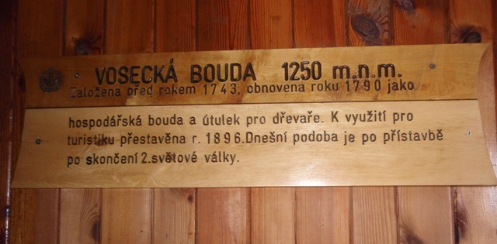
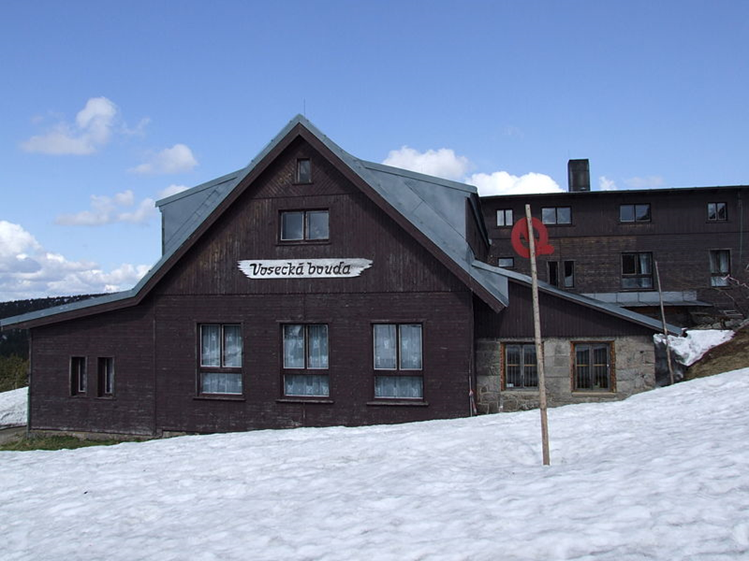
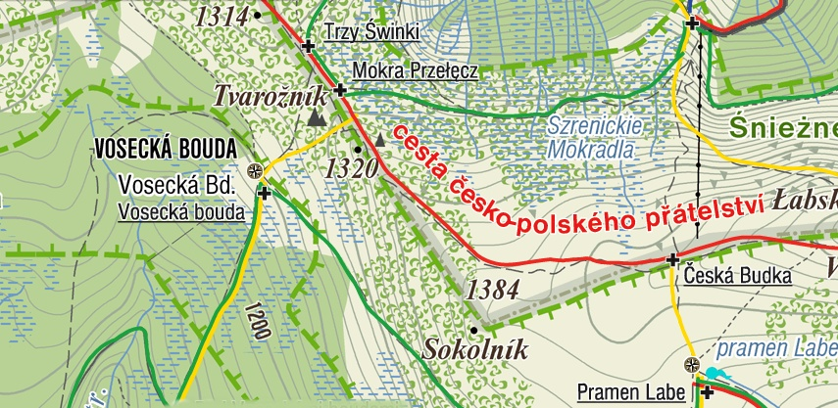
Vosecká bouda

Slide 10
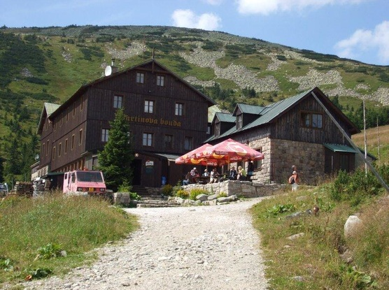
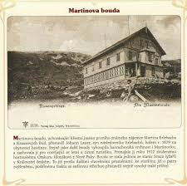
Martinova bouda = Martinovka

Slide 11
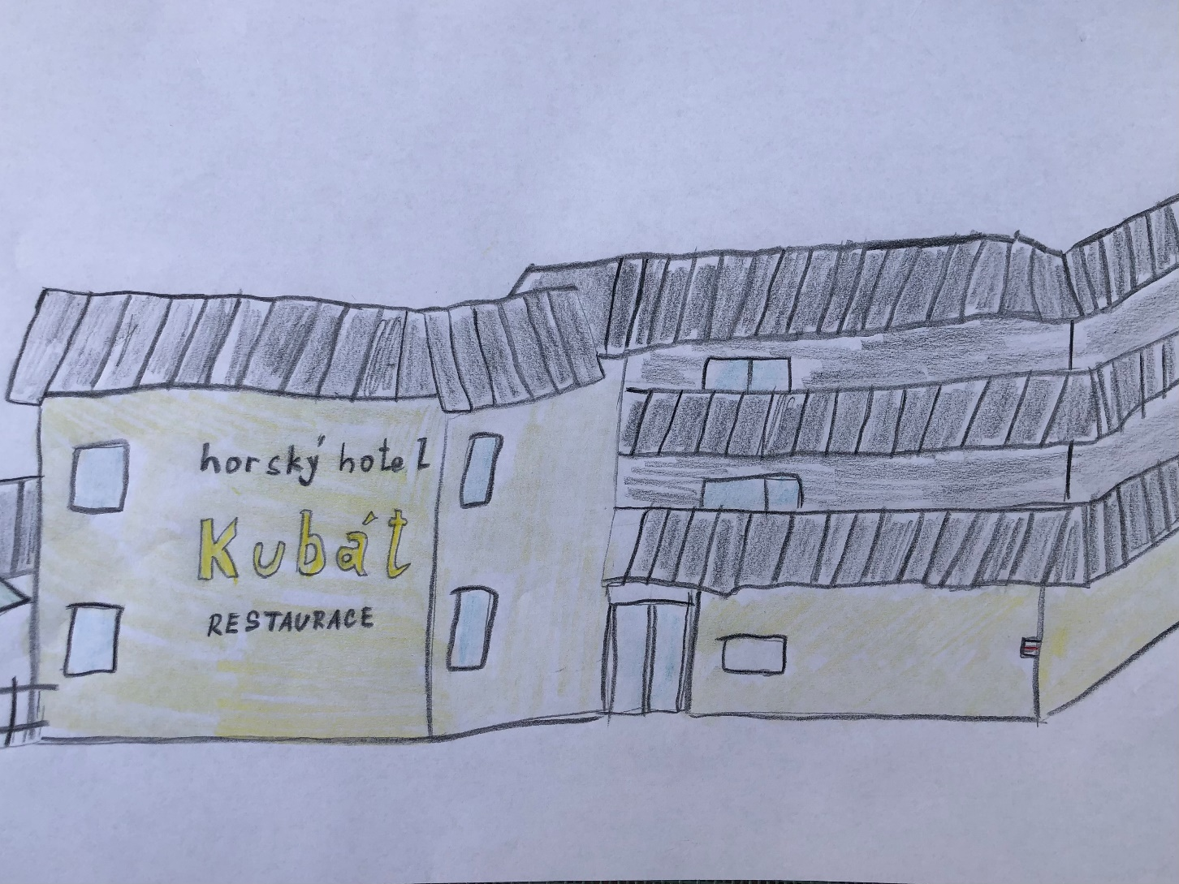
B = Benecko

Slide 12
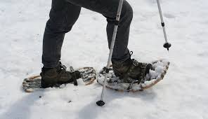
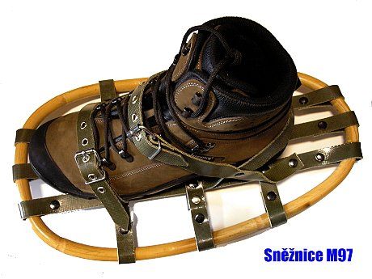
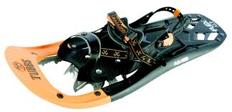
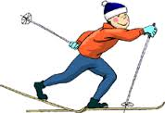
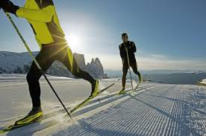
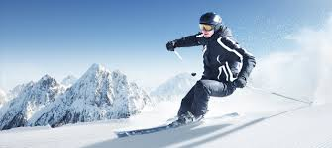
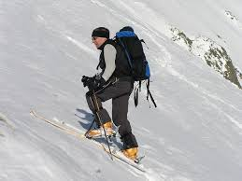
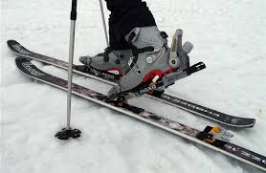
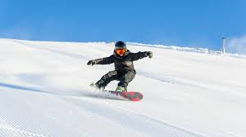
C = cestování a přesun po horách

Slide 13
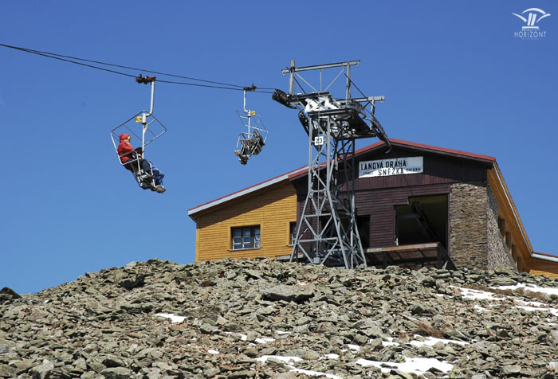
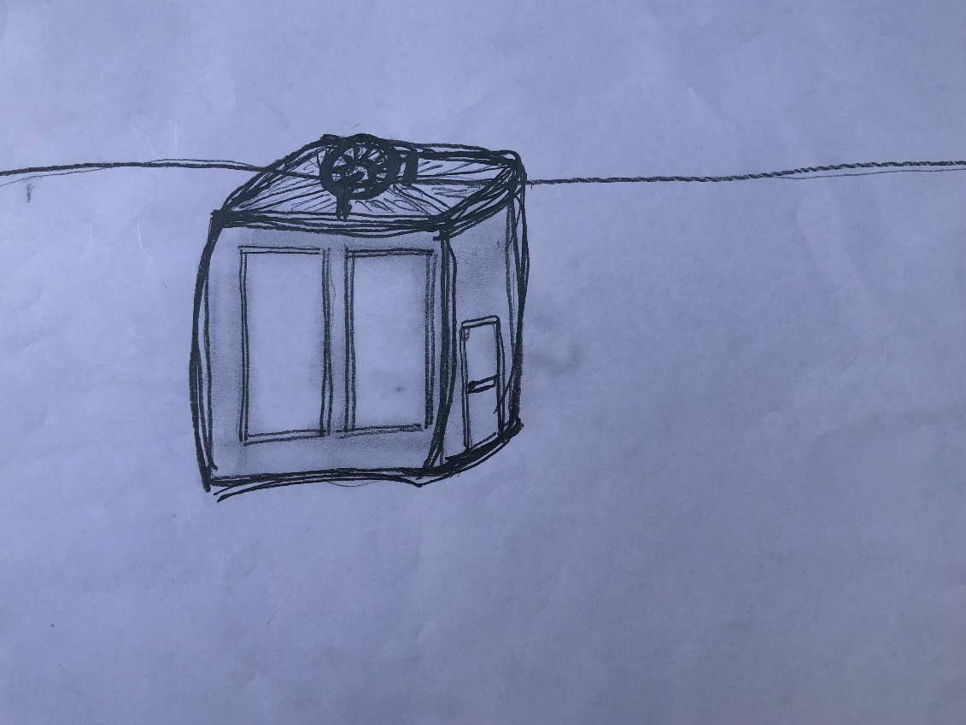
C = cestování lanovkou
Lanovka na Sněžku 1949 / 2014
Lanovka na Černou horu 1927

Slide 14
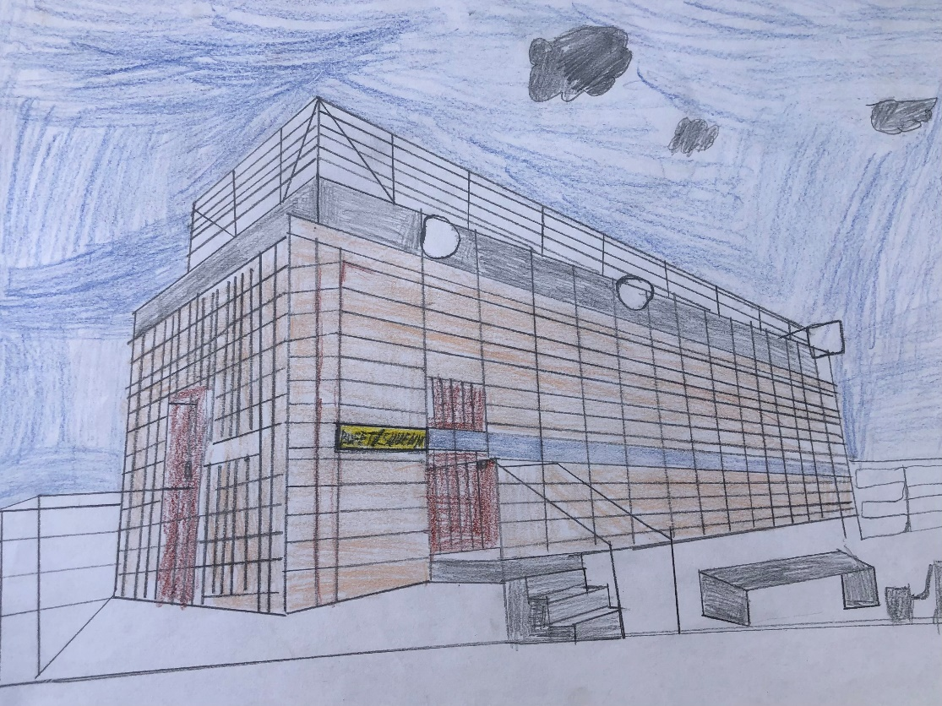
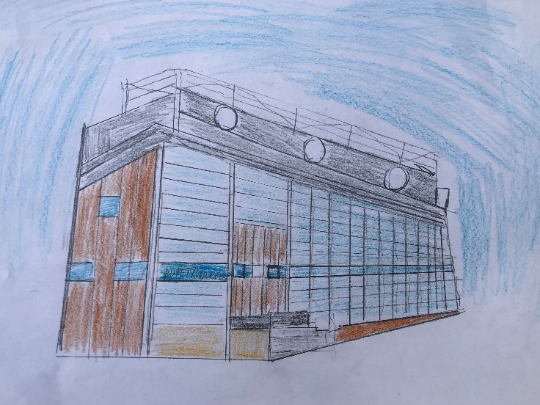
Č = Česká poštovna na Sněžce
PSČ 542 91

Slide 15
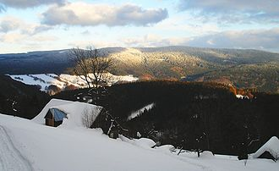
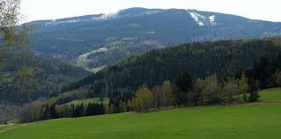
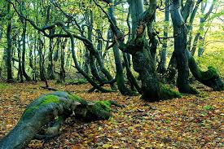
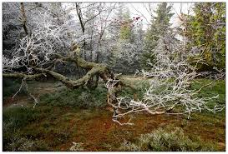
D=Dvorský les v Rýchorách

Slide 16
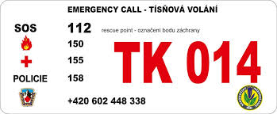
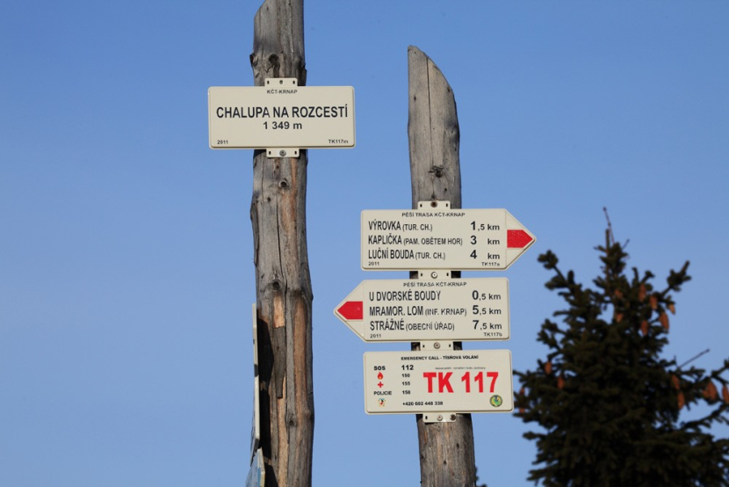
E = emergency, SOS, pomoc
+ 420 1210

Slide 17
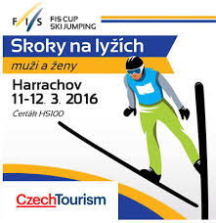
FIS

Slide 18
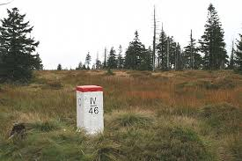
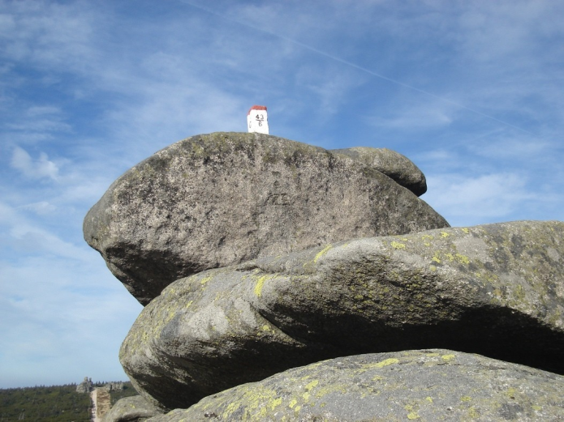
G = Granica Pánstwa

Slide 19
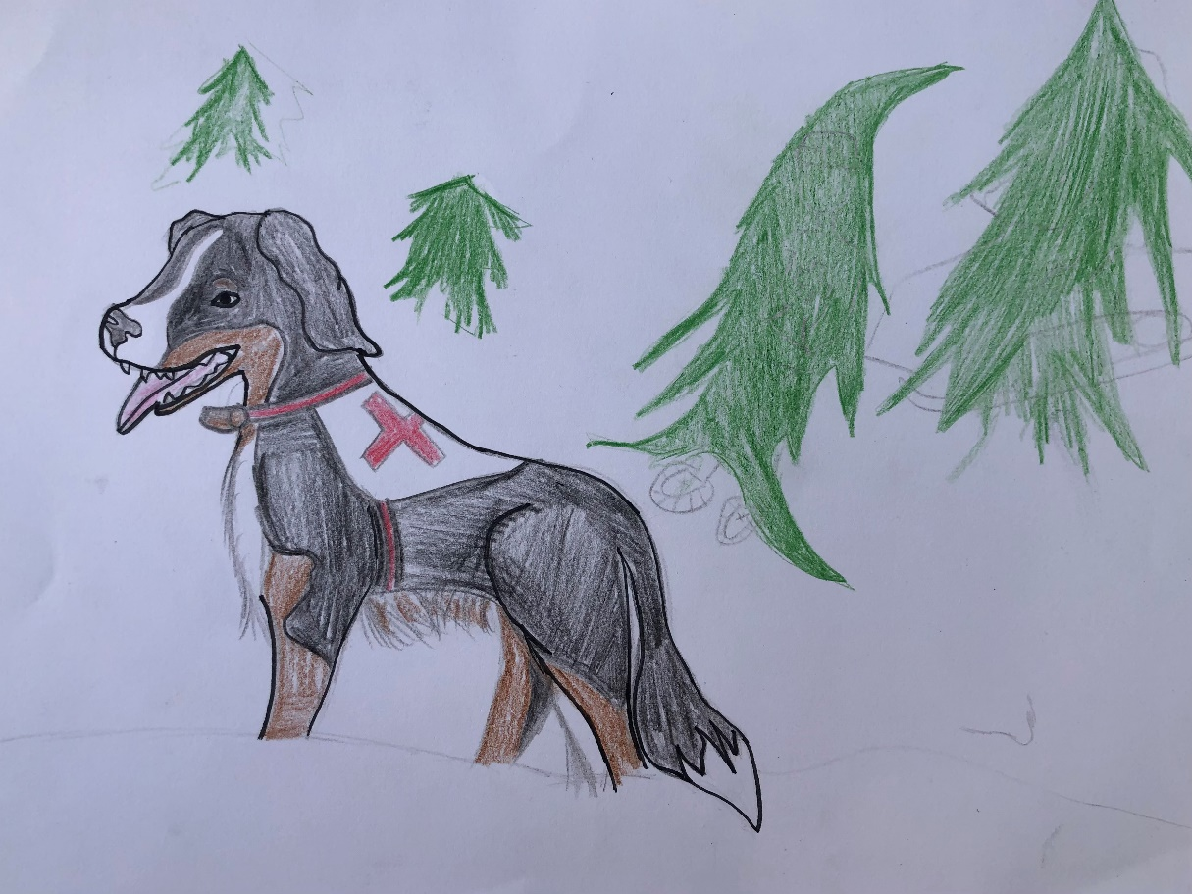
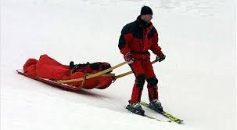
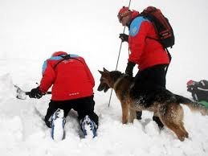
H = horská služba (od roku 1935) telefon +420 1210

Slide 20
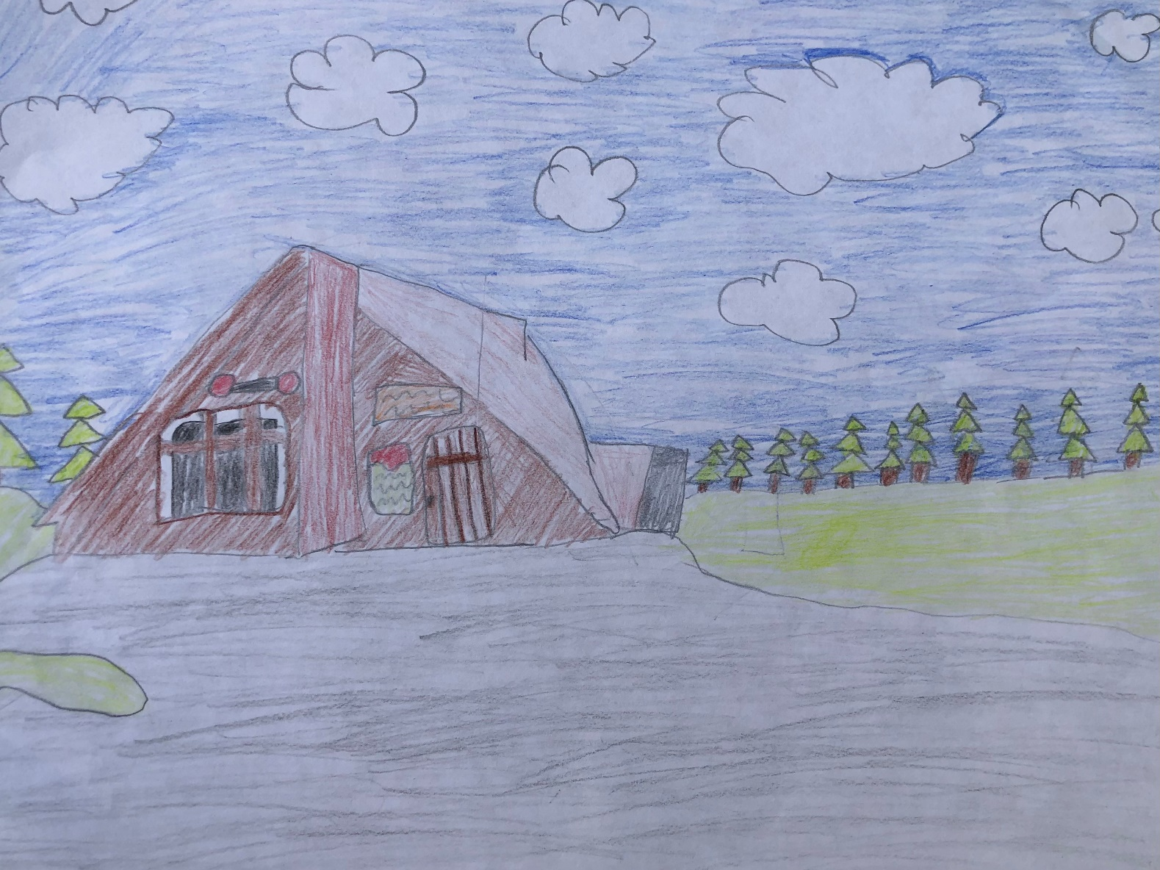
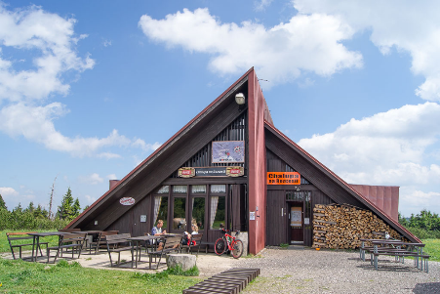
CH = Chalupa na rozcestí

Slide 21
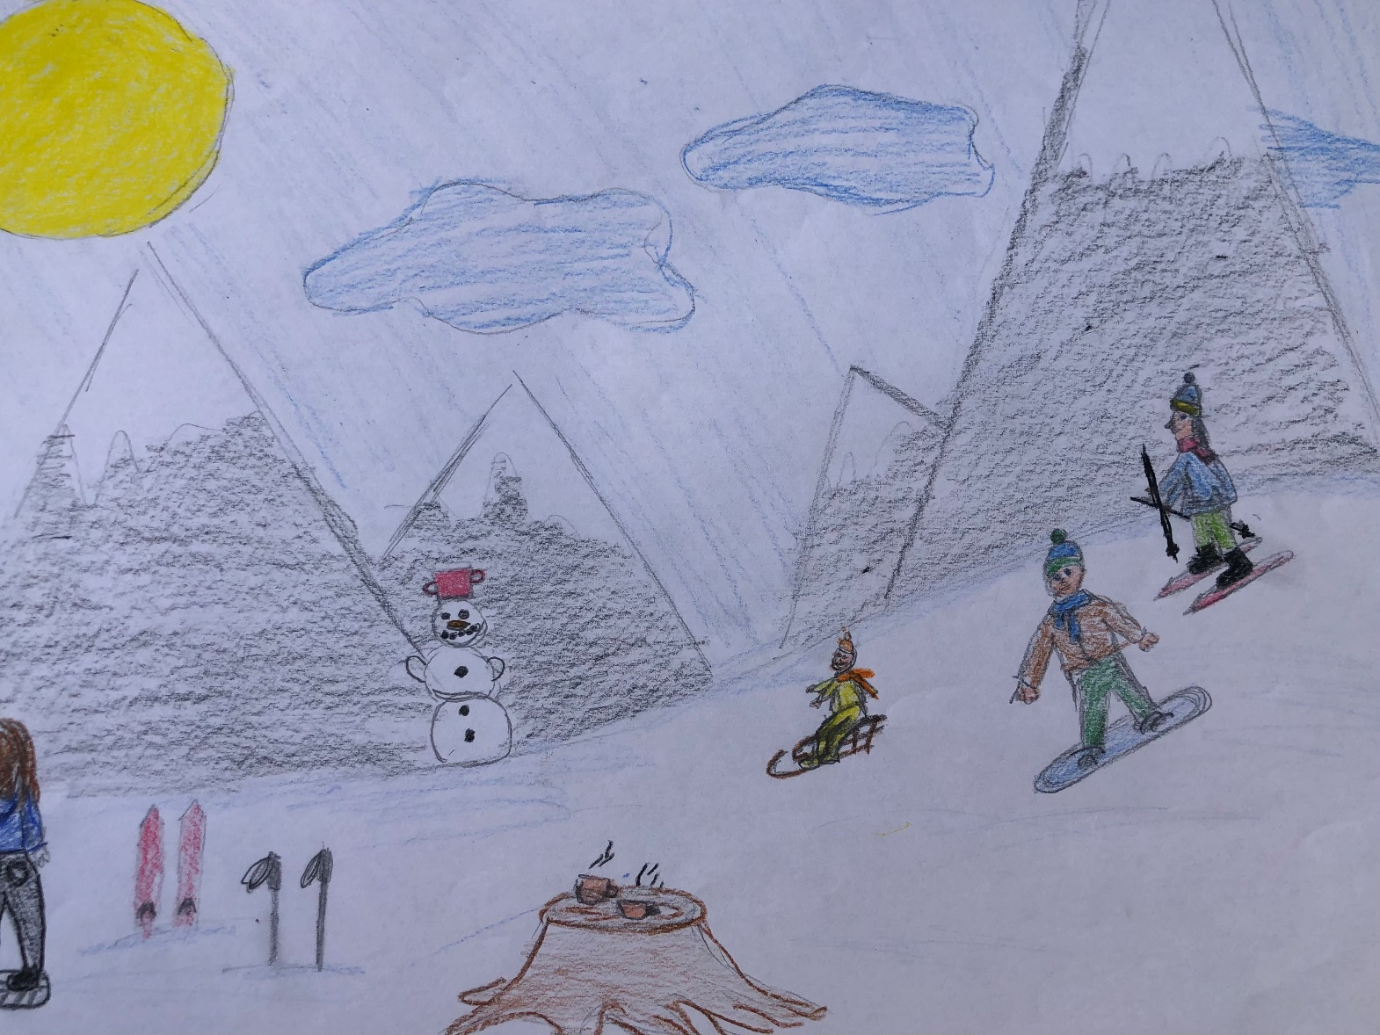
I = ideální dovolená

Slide 22
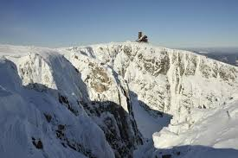
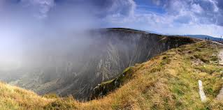
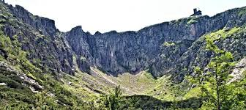
J = jámy

Slide 23
Janova hora – farma Hucul

Slide 24
K = Krakonoš

Slide 25
K=Klapeto
Motto: Nejvíce dáš tomu, komu dáš naději. (O. F. Babler)

Slide 26
L = lavina

Slide 27
Lavinová místa

Slide 28
Bialy Jar / Obří pláň - Krkonoše

Slide 29
Bialy Jar 20.3.1968

Slide 30
M = mapa

Slide 31
M = Mapa republiky

Slide 32
N = národní park KRNAP

Slide 33
O = ozdoby

Slide 34
P = plesa

Slide 35
P = pohádka

Slide 36
R = rolba

Slide 37
R = rodáci z Krkonoš

Slide 38
R = rodáci = Hanč a Vrbata

Slide 39
Ř = řeka = Labe (1 387 m, )
1 154 km

Slide 40
S = Sněžka

Slide 41
Š = Šišák
Velký Šišák = Vysoké Kolo 1509 m
Malý Šišák 1440 m

Slide 42
T = tundra

Slide 43
U - Úpa

Slide 44
V = východ slunce

Slide 45
V = Vojenská opevnění

Slide 46
W=Wiesenbaude „Luční“

Slide 47
X = němá značka Špindl

Slide 48
Z = značení

Slide 49
Z = značení

Slide 50
Ž = Žalý

Slide 51
TOP 9 kopečky

